Slide 1
Propuesta de Sistema de Inventario para Tiendas de Videojuegos
INTENGRANTE: Vicente Vargas

Slide 2

Problemática
La problemática detectada es que muchas pequeñas tiendas de videojuegos no cuentan con un sistema digital para gestionar su inventario. Esto provoca desorden en los productos, falta de control de stock y errores en el registro de ventas, ya que muchas veces se realiza de forma manual. Además, no existe una forma rápida de saber qué productos están disponibles o cuáles están por agotarse.

Slide 3

Solución
Como solución, se propone desarrollar un sistema web de gestión de inventario de videojuegos. Este sistema permitirá a los usuarios registrarse e iniciar sesión, y una vez autenticados, podrán agregar, editar y eliminar juegos. También permitirá llevar un control del stock y registrar las ventas realizadas. Para su desarrollo, se utilizará Python con el Framework Django para el Backend, HTML y CSS para la interfaz, y SQLite como base de datos.

Slide 4

Metodología
Para el desarrollo del proyecto se utilizará una metodología ágil basada en Scrum. El trabajo se organizará en pequeñas etapas o funcionalidades, como el desarrollo del login, la gestión de juegos y el control de stock. Cada etapa será desarrollada y probada antes de avanzar a la siguiente, lo que permitirá detectar errores a tiempo y mejorar el sistema de forma progresiva.

Slide 5
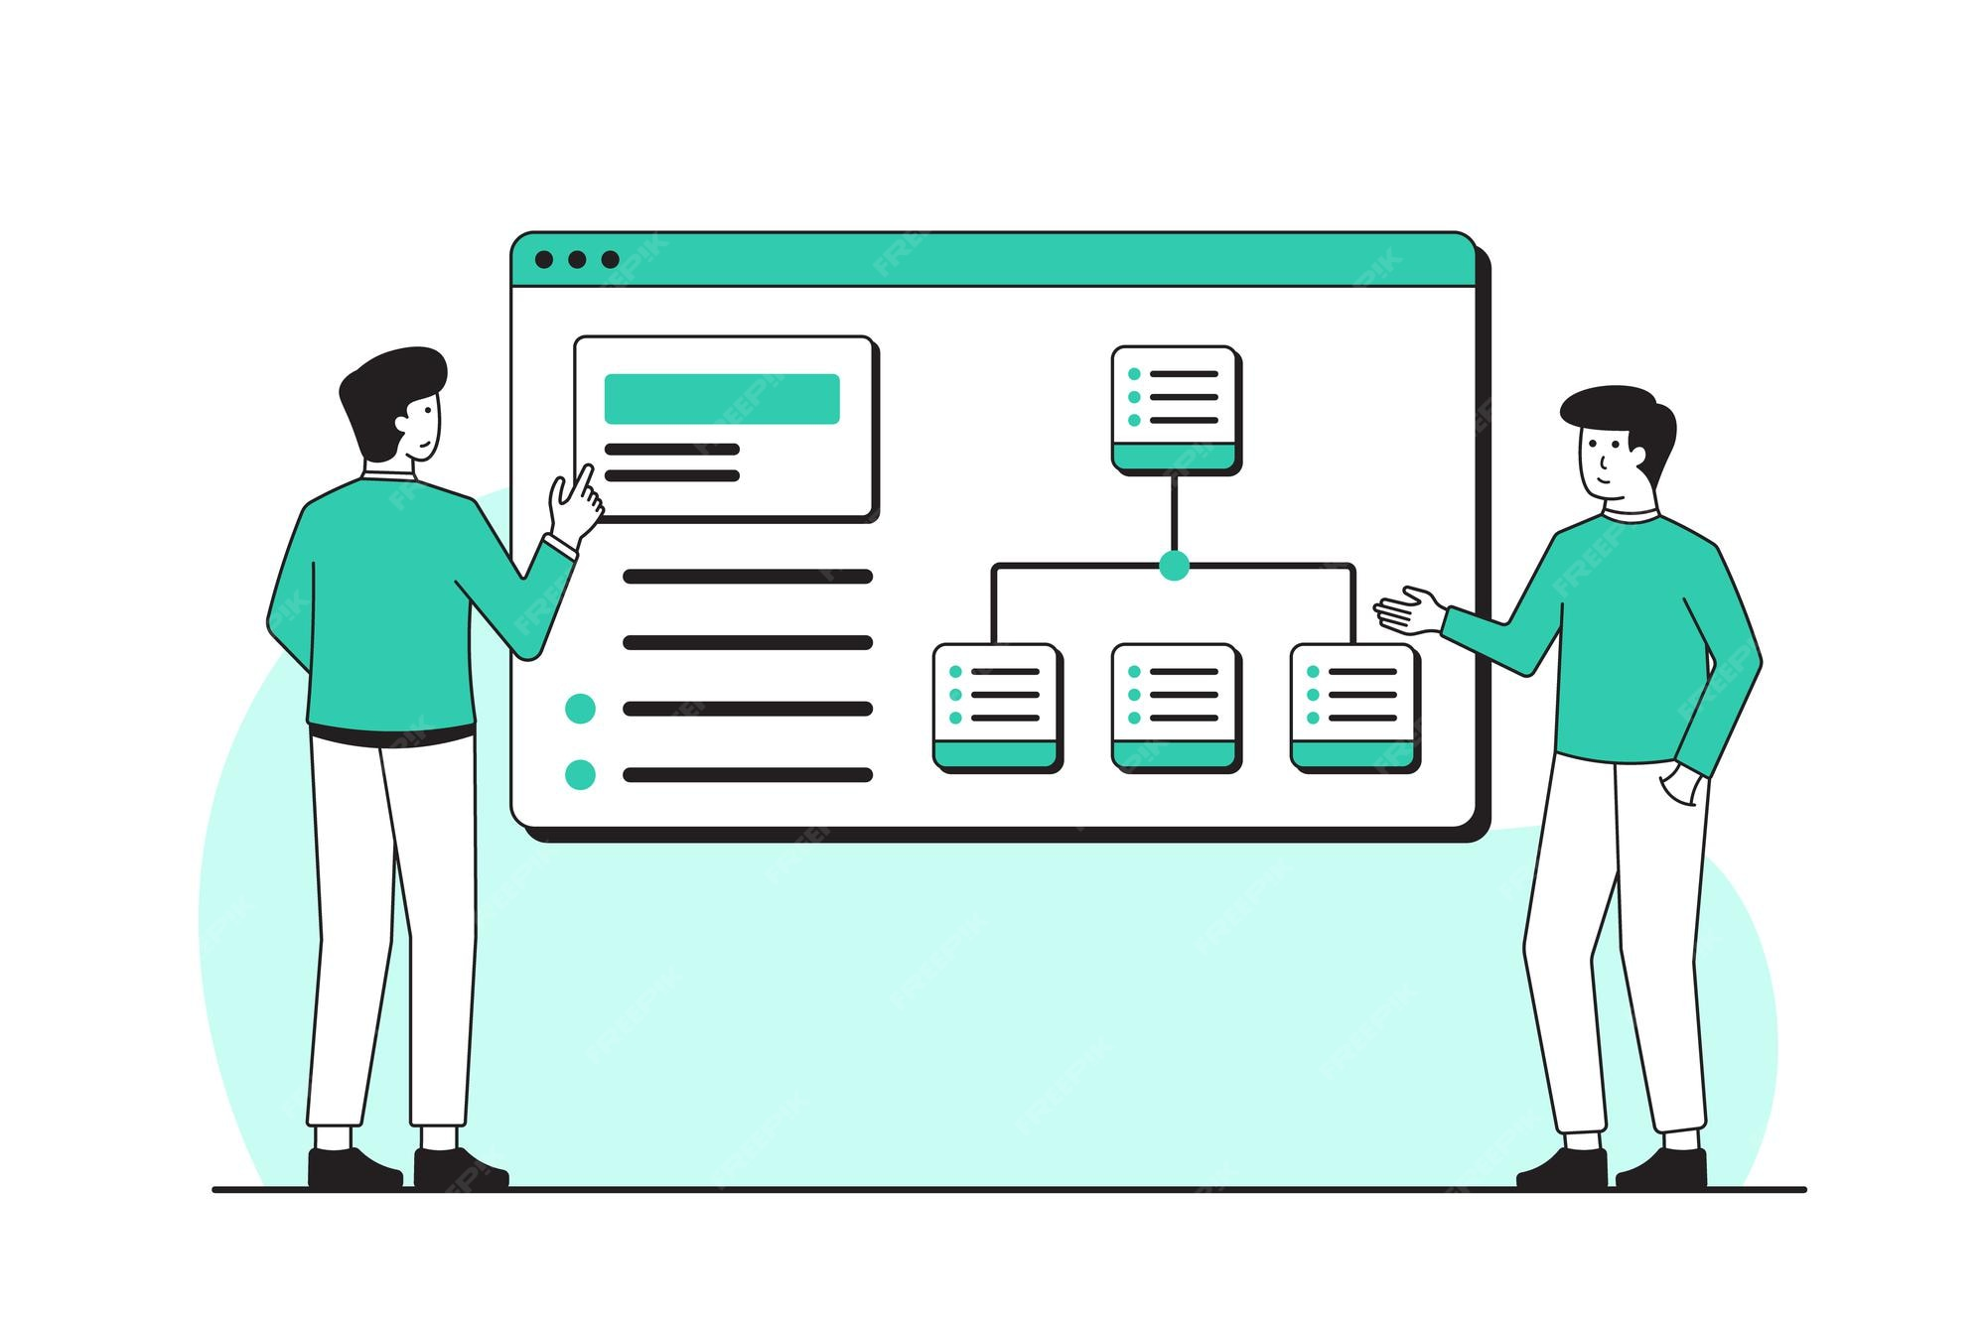
Plan de Trabajo
El proyecto se organizará en distintas etapas. Primero, se realizará el análisis y diseño del sistema. Luego, se desarrollará la funcionalidad de login y la estructura base del sistema. Posteriormente, se implementará la gestión de juegos y el control de stock. Finalmente, se realizarán pruebas y ajustes antes de la entrega final

Slide 6
Cierre
Con este proyecto se espera mejorar la gestión de inventario en pequeñas tiendas, reduciendo errores y facilitando el control de productos. Como resultado, se busca entregar una herramienta útil, sencilla y eficiente para la administración de videojuegos.

